Slide 1
এই স্লাইডটি সন্মানিত শিক্ষকবৃন্দের জন্য
স্লাইডটি হাইড করে রাখা হয়েছে। F-5 চেপে শুরু করলে
হাইড স্লাইডগুলো দেখা যাবে না। এই পাঠটি শ্রেনিকক্ষে উপস্থাপনের সময় প্রয়োজনীয় পরামর্শ প্রতিটি স্লাইডের নীচে নোট আকারে সংযোজন করা হয়েছে। শ্রেণিতে কনটেন্টটি দ্বারা পাঠ উপস্থাপনের পূর্বে পাঠ্য বইয়ের নির্ধারিত পাঠের সাথে মিলিয়ে নিতে এবং কাজের/সমস্যার সমাধান শ্রেণিতে উপস্থাপনের আগে তৈরি করে নিতে সবিনয় অনুরোধ করা হল।

Slide 2
স্বাগতম
Notes:
স্বাগতম জানিয়ে আজকের পাঠের প্রতি শিক্ষার্থীদের মনোযোগ আকর্ষণ করা যেতে পারে।

Slide 3
দেবদাস কর্মকার
সিনিয়র সহকারী শিক্ষক
নিউ মডেল বহুমূখী উচ্চ বিদ্যালয়
রাসেল স্কয়ার,শুক্রাবাদ, ঢাকা-১২০৭
মোবাইলঃ ০ ১ ৭ ১ ৫ ০ ১ ৬ ১ ৫ ৬
অষ্টম শ্রেণিঃ গণিত ▼ দশম অধ্যায়ঃ বৃত্ত
বিষয়বস্তুঃ বৃত্তক্ষেত্রের ক্ষেত্রফল
সময়ঃ ৪৫ মিনিট ▼তারিখঃ ২৮/০৬/২০১৪
Notes:
স্লাইডটি হাইড করে রাখা হয়েছে।

Slide 4
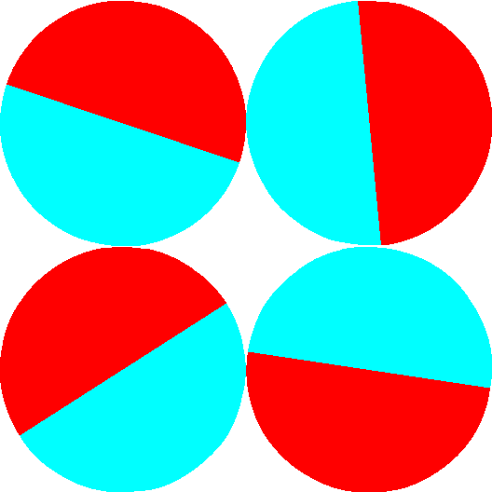
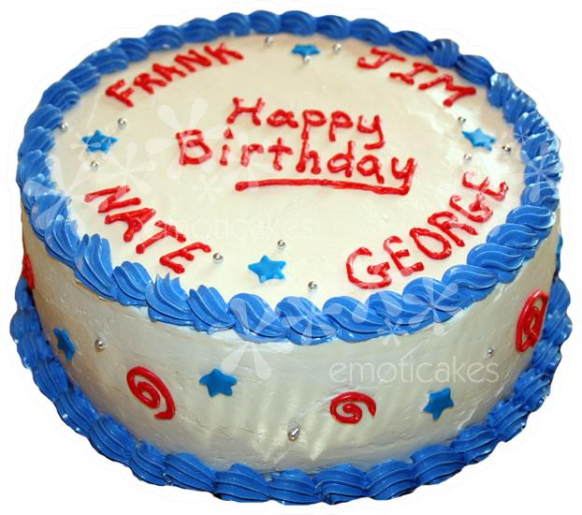
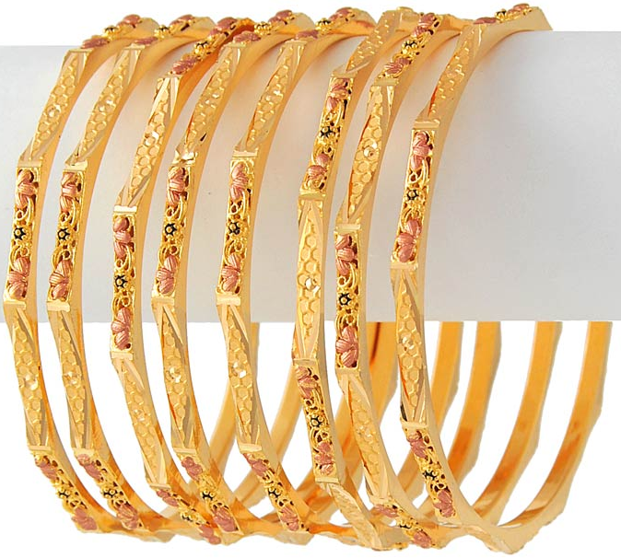
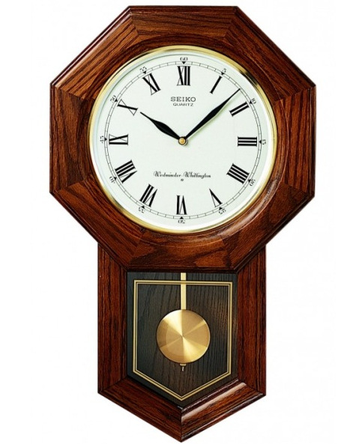
প্রত্যেক বস্তুই বৃত্তাকার
এদের নির্দিষ্ট এলাকা আছে
Notes:
প্রত্যেকটি বস্তুর নাম কী? বস্তুগুলোর আকার কেমন? গোলাকার এলাকার পরিমান কীভাবে বের করা যায়?

Slide 5
পতাকাটি তৈরি করতে কি কি কাপড় লাগবে?
লাল কাপড় কতটুকু লাগবে?
সবুজ কাপড় কতটুকু লাগবে?
Notes:
জাতীয় পতাকার চিত্র দেখিয়ে এবং প্রশ্নোত্তরের মাধ্যমে আজকের পাঠের অনুকুল পরিবেশ সৃষ্টি করার সহায়তা করা যেতে পারে।

Slide 6
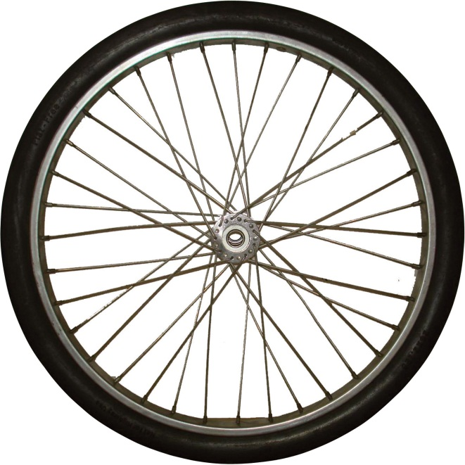
বৃত্তক্ষেত্রের ক্ষেত্রফল
বৃত্তক্ষেত্র
Notes:
চাকাটির আকার কেমন? কালো অংশকে কী বলে? গোলাপী অংশকে কী বলে? প্রশ্নত্তোর ও আলোচনর মাধ্যমে আজকের পাঠ ঘোষণা করা যেতে পারে।

Slide 7
শিখনফল
এই পাঠ শেষে শিক্ষার্থীরা--
১। বৃত্তের ধারণা ব্যাখ্যা করতে করবে;
২। পাই(π) এর ধারণা বর্ণনা করতে পারবে;
৩। বৃত্তাকার ক্ষেত্রের পরিসীমা নির্ণয় করতে পারবে;
৪। বৃত্তাকার ক্ষেত্রের ক্ষেত্রফল নির্ণয়ের সূত্র গঠন করতে পারবে;
৫। বৃত্তের ক্ষেত্রফল সংক্রান্ত সমস্যার সমাধান করতে পারবে।
Notes:
স্লাইডটি হাইড করে রাখা হতে পারে অথবা দেখানো যেতে পারে।

Slide 8
পরিধি
ব্যাসার্ধ
বৃত্ত
ব্যাস
কেন্দ্র
জ্যা
বৃত্তক্ষেত্র
Notes:
চিত্রটিকে কী বলে? বৃত্তাকার রেখাটিকে কী বলে? লাল বিন্দুটিকে কী বলে? কেন্দ্র থেকে অঙ্কিত সরল রেখাকে কী বলে? কেন্দ্র থেকে পরিধি পর্যন্ত সরল রেখাকে কী বলে? পরিধির দুই বিন্দুর সংযোগ সরল রেখাকে কী বলে? হলুদ অংশকে কী বলে?

Slide 9
7cm
21.9912cm
বৃত্তের পরিধি ও বৃত্তের ব্যসের অনুপাত = 3.1416
32.9868cm
1o.5cm
বৃত্তের পরিধি ও বৃত্তের ব্যসের অনুপাত = 3.1416
π ≈ 3.1416
Notes:
বৃত্তটির পরিধি কয়টি ঘর অতিক্রম করেছে? বৃত্তটির ব্যাস কত? প্রতি ঘরের দৈর্ঘ্য কত? চাকাটির অতিক্রান্ত মোট দৈর্ঘ্য কত? বৃত্তের পরিধি ও ব্যাসের অনুপাত কত? পরিধি ও ব্যাসের অনুপাতকে কী দ্বারা প্রকাশ করা হয়? এর মান কত? সমস্যাটির সমাধান শিক্ষার্থী দ্বারা বোর্ডে করার চেষ্টা করা যেতে পারে।

Slide 10
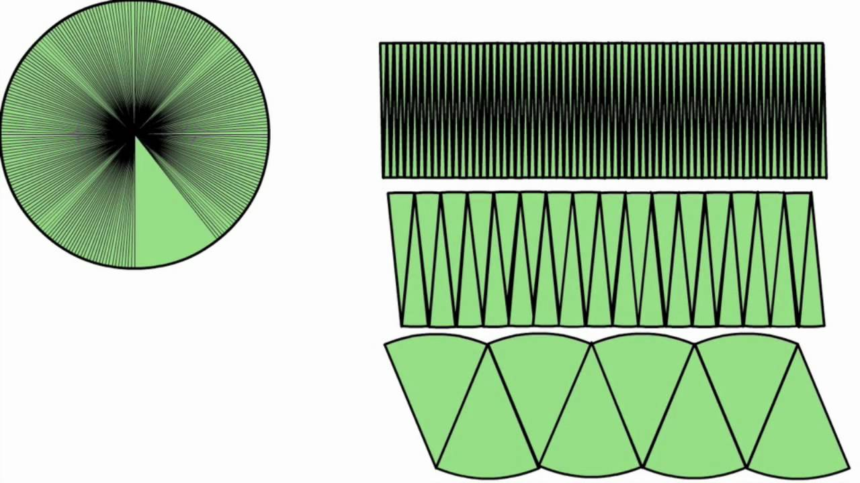
πr
r
বৃত্তের ব্যাসার্ধ = r
আয়তক্ষেত্রের দৈর্ঘ্য = বৃত্তের পরিধির অর্ধেক = $\frac{1}{2}×2πr= πr$
বৃত্তক্ষেত্রের ক্ষেত্রফল = পরিধির অর্ধেক × ব্যাসার্ধ =πr × r = πr²
Notes:
বৃত্তের ব্যাসার্ধ কত? বৃত্তের পরিধি কত? আয়তক্ষেত্রের দৈর্ঘ্য কত? প্রস্থ কত? বৃত্তক্ষেত্রের ক্ষেত্রফল নির্ণয়ের সূত্র কী?

Slide 11
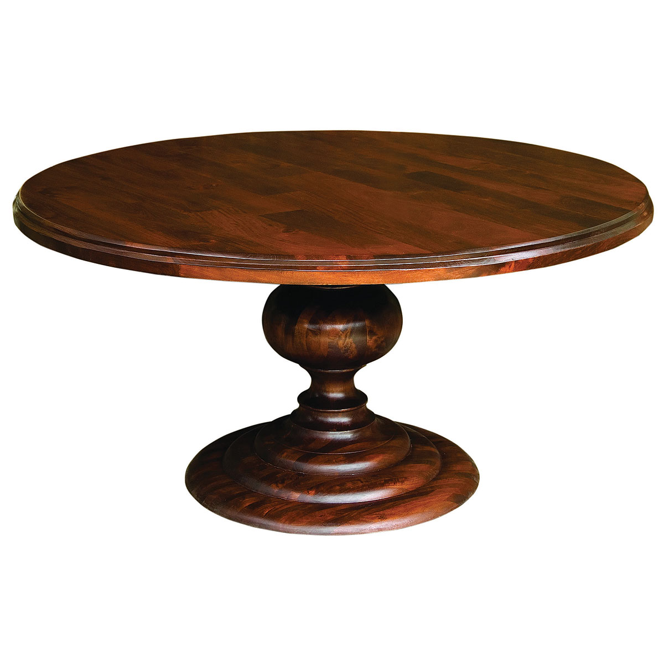
একক কাজ
ব্যাস
10 সে.মি.
টেবিলটির উপরিতলের ক্ষেত্রফল কত?
Notes:
সময়---৩মিনিট। শিক্ষক সঠিক সমাধান শিক্ষার্থী দ্বারা বোর্ডে নির্ণয় করতে সহায়তা করতে পারেন।

Slide 12
r
বৃত্তক্ষেত্রের পরিধি=ত্রিভুজের ভুমির দৈর্ঘ্য= 2πr
বৃত্তক্ষেত্রের ব্যাসার্ধ =ত্রিভুজের উচ্চতা = r
বৃত্তক্ষেত্রের ক্ষেত্রফল=ত্রিভুজক্ষেত্রের ক্ষেত্রফল=$\frac{1}{2}×ভূমি×উচ্চতা$
বৃত্তক্ষেত্রের ক্ষেত্রফল=ত্রিভুজক্ষেত্রের ক্ষেত্রফল=$\frac{1}{2}$×2πr×r=πr²
Notes:
এটি কীসের চিত্র? বৃত্তটি কত দূরত্ব অতিক্রম করল? পরিধি কত? ব্যাসার্ধ কত? ত্রিভুজের ভূমি কত? উচ্চতা কত? ত্রিভুজের ক্ষেত্রফলের সূত্র কী? বৃত্তক্ষেত্রের ক্ষেত্রফলের সূত্র কী?

Slide 13
জোড়ায় কাজ
10 সে.মি.
18 সে.মি.
চিত্রের ক্ষেত্রটির ক্ষেত্রফল নির্ণয় কর।
Notes:
সময়------৫ মিনিট। শিক্ষক সঠিক সমাধান শিক্ষার্থী দ্বারা বোর্ডে নির্ণয় করতে সহায়তা করতে পারেন।

Slide 14
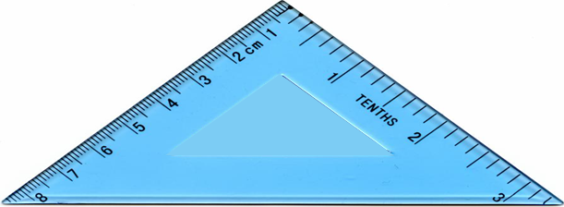
*চিত্র দু’টির ক্ষেত্রফল সমান। ত্রিভুজক্ষেত্রের ক্ষেত্রফল 314.16 বর্গমিটার।
বৃত্তক্ষেত্রের পরিধি কত?
Notes:
শিক্ষক প্রশ্নত্তোরের মাধ্যমে শিক্ষার্থীদের দ্বারা বোর্ডে সমস্যাটির সমাধান করার সহায়তা করাতে পারেন।

Slide 15
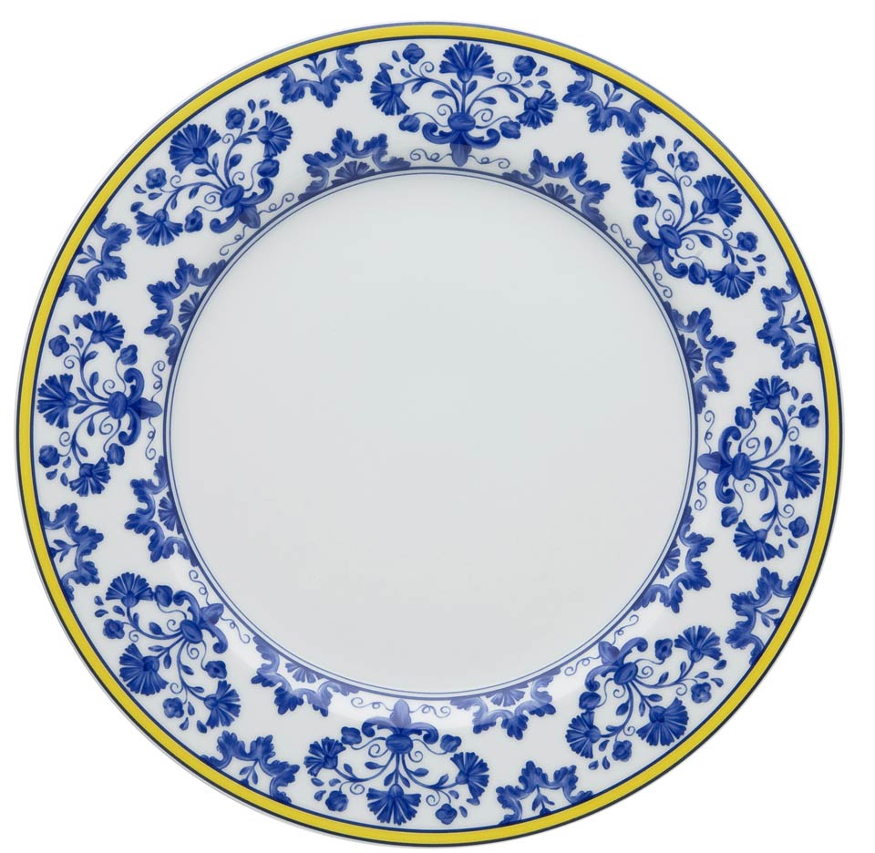
R= 9মিঃমিঃ
r= 5মিঃমিঃ
ক. বৃত্তদ্বয়ের ব্যাস কত?
খ. বৃত্তদ্বয়ের পরিধি নির্ণয় কর।
গ. বৃত্তদ্বয়ের পরিধির মধ্যবর্তী এলাকার ক্ষেত্রফল কত?
Notes:
শিক্ষক প্রশ্নত্তোরের মাধ্যমে শিক্ষার্থীদের দ্বারা বোর্ডে সমস্যাটির সমাধান করার সহায়তা করাতে পারেন।

Slide 16
দলীয় কাজ
ব্যাসার্ধ = 1.6 সে.মি.
ব্যাসার্ধ = 1.5 সে.মি.
ব্যাসার্ধ = 2.5 সে.মি.
দৈর্ঘ্য = 3 সে.মি.
প্রস্থ = 1 সে.মি.
ক. নীল অংশের ক্ষেত্রফল কত?
খ. হলুদ ও সবুজ অংশ দু’টির পরিধি কত?
ঘ. গোলাপী অংশের ক্ষেত্রফল কত?
Notes:
প্রত্যেক দলের উপস্থাপনের পর শিক্ষক প্রশ্নত্তোরের মাধ্যমে শিক্ষার্থীদের দ্বারা বোর্ডে সমস্যাটির সঠিক সমাধান করার সহায়তা করাতে পারেন।

Slide 17
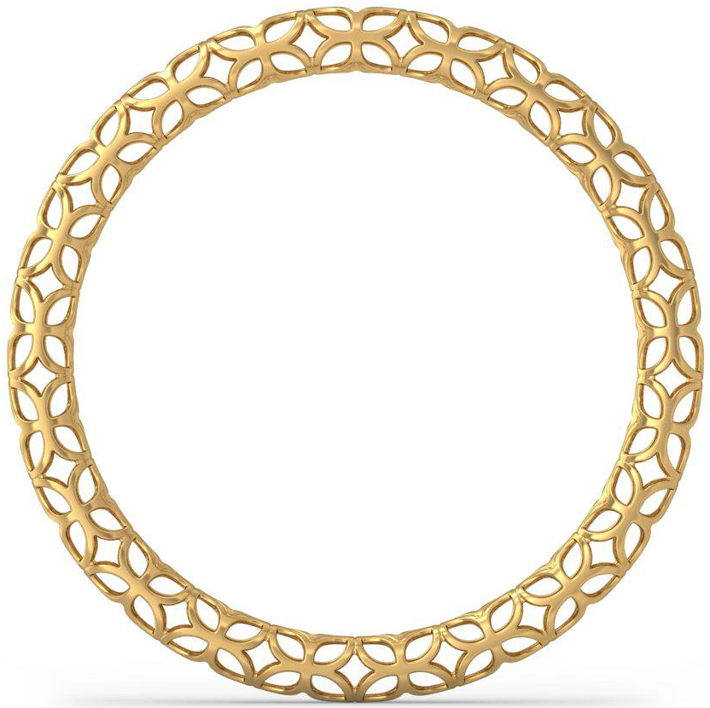
মূল্যায়ন
ব্যাসার্ধ কত?
24.5 মি.মি.
পরিধি = 154 মি.মি.
ব্যাস কত?
49 মি.মি.
ক্ষেত্রফল কত?
1885.7454 বর্গ সে.মি.
বৃত্তক্ষেত্রের ক্ষেত্রফলের সূত্র কী?
π×ব্যাসার্ধের বর্গ
Notes:
সময়--------৮ মিনিট। শিক্ষক সঠিক উত্তর শিক্ষার্থী দ্বারা বোর্ডে লেখাতে পারেন।

Slide 18
বাড়ির কাজ
* একজন মালী 21 মি. ব্যাসার্ধের বৃত্তাকার বাগানের চারদিকে
দুইবার ঘুরিয়ে দড়ির বেড়া দিল। প্রতি মিটার দড়ির মূল্য18
টাকা।
ক. বৃত্তাকার বাগানের ব্যাস কত?
খ. বৃত্তাকার বাগানের ক্ষেত্রফল কত?
গ. মালীকে কত টাকার দড়ি কিনতে হল?
Notes:
শিক্ষক সমাধান করার প্রাথমিক ধারণা শিক্ষার্থীদের জানাতে পারেন।

Slide 19
ধন্যবাদ
Notes:
ধন্যবাদ জ্ঞাপনের মাধ্যমে শ্রেণীর কার্যক্রম শেষ করা যেতে পারে।

Slide 20
কৃতজ্ঞতা স্বীকার
শিক্ষা মন্ত্রণালয়, মাউশি, এনসিটিবি ও এটুআই-এর সংশ্লিষ্ট কর্মকর্তাবৃন্দ
এবং কন্টেন্ট সম্পাদক হিসেবে যাঁদের নির্দেশনা, পরামর্শ
ও তত্ত্বাবধানে এই মডেল কন্টেন্ট সমৃদ্ধ হয়েছে তারা হলেন-
জনাব রায়হানা তছলিম, সহযোগী অধ্যাপক, টিটিসি, ঢাকা
জনাব মোহাম্মদ আহসানুল আলম, সহকারী অধ্যাপক, টিটিসি, ফেনী
জনাব রাজিয়া বেগম, প্রভাষক, টিটিসি, ঢাকা

